Slide 1
Муниципальное автономное общеобразовательное учреждение «Средняя школа № 55» СП «Территория детства» г. Красноярск, 660122, ул.Павлова, 94, тел.260-30-32 e-mail: dou173@mail.ru Наглядно – дидактическое пособие «Расскажи сказку»
Разработала воспитатель: Дубровка Е.С.

Slide 2
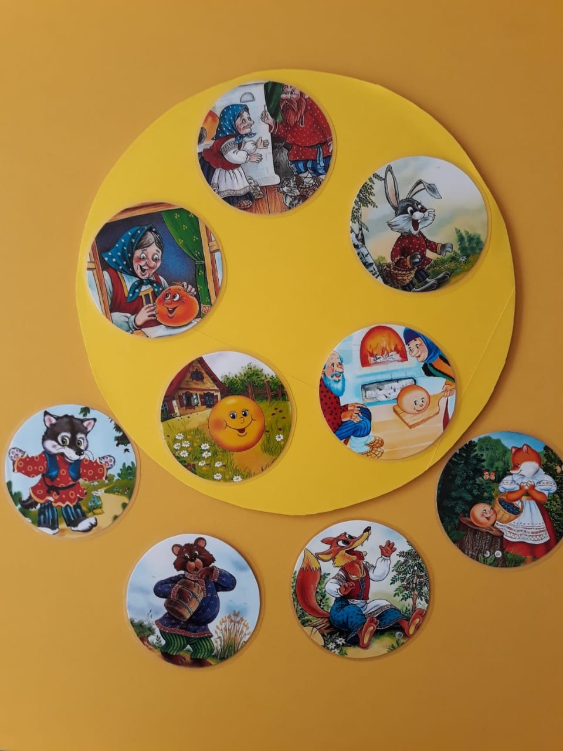

Slide 3
Целевые ориентиры ФГОС: 4.6 к целевым ориентирам дошкольного образования относятся следующие социально-нормативные возрастные характеристики возможных достижений ребенка: целевые ориентиры образования в младенческом и раннем возрасте: Проявляет интерес к стихам, песням и сказкам, рассматриванию картинки, стремится двигаться под музыку; эмоционально откликается на различные произведения культуры и искусства.

Slide 4
Цель: развитие связной речи детей раннего возраста.
Задачи:
образовательная: содействовать овладению детьми умения повторять несложные фразы, воспроизводить последовательность действий героев;
развивающая: способствовать развитию активной речи, инициативы, самостоятельности, памяти;
воспитательная: воспитывать доброжелательное отношение к сверстникам, эмоциональную отзывчивость персонажам сказки.

Slide 5
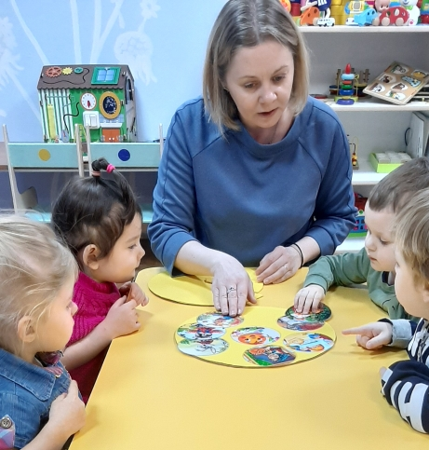
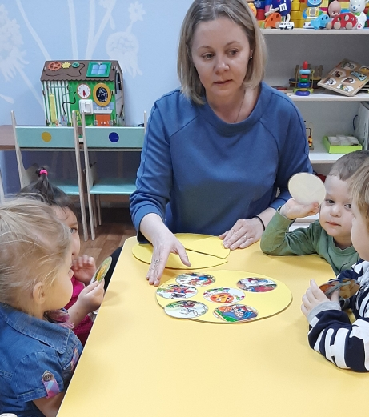

Slide 6
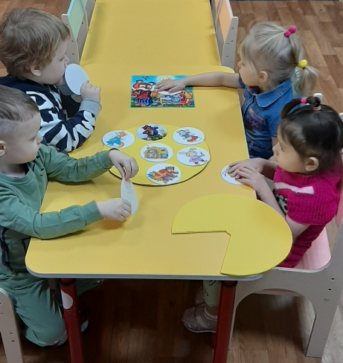
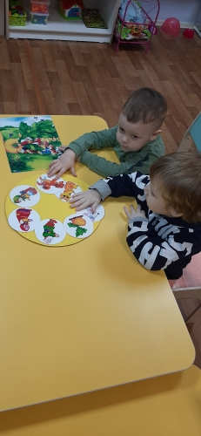

Slide 7
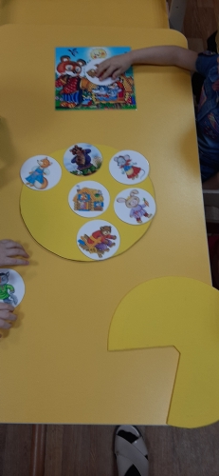
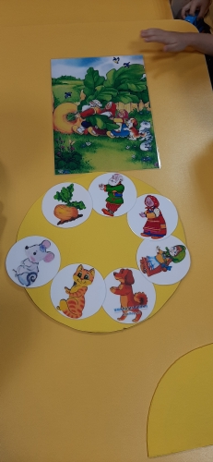

Slide 8
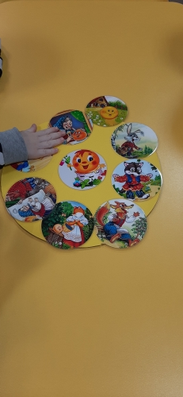
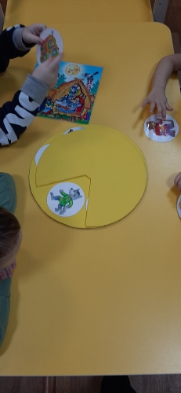

Slide 9
Спасибо за внимание!

